Slide 1
Пользователи. Пользовательские требования

Slide 3
Vision
(Видение)
Search
(Поиск действующих лиц и вариантов использования (ВИ))
Use Cases
(Краткое описание ВИ)
Essential
(Полное описание ключевых ВИ)
Glossary
(Глоссарий)

Slide 4
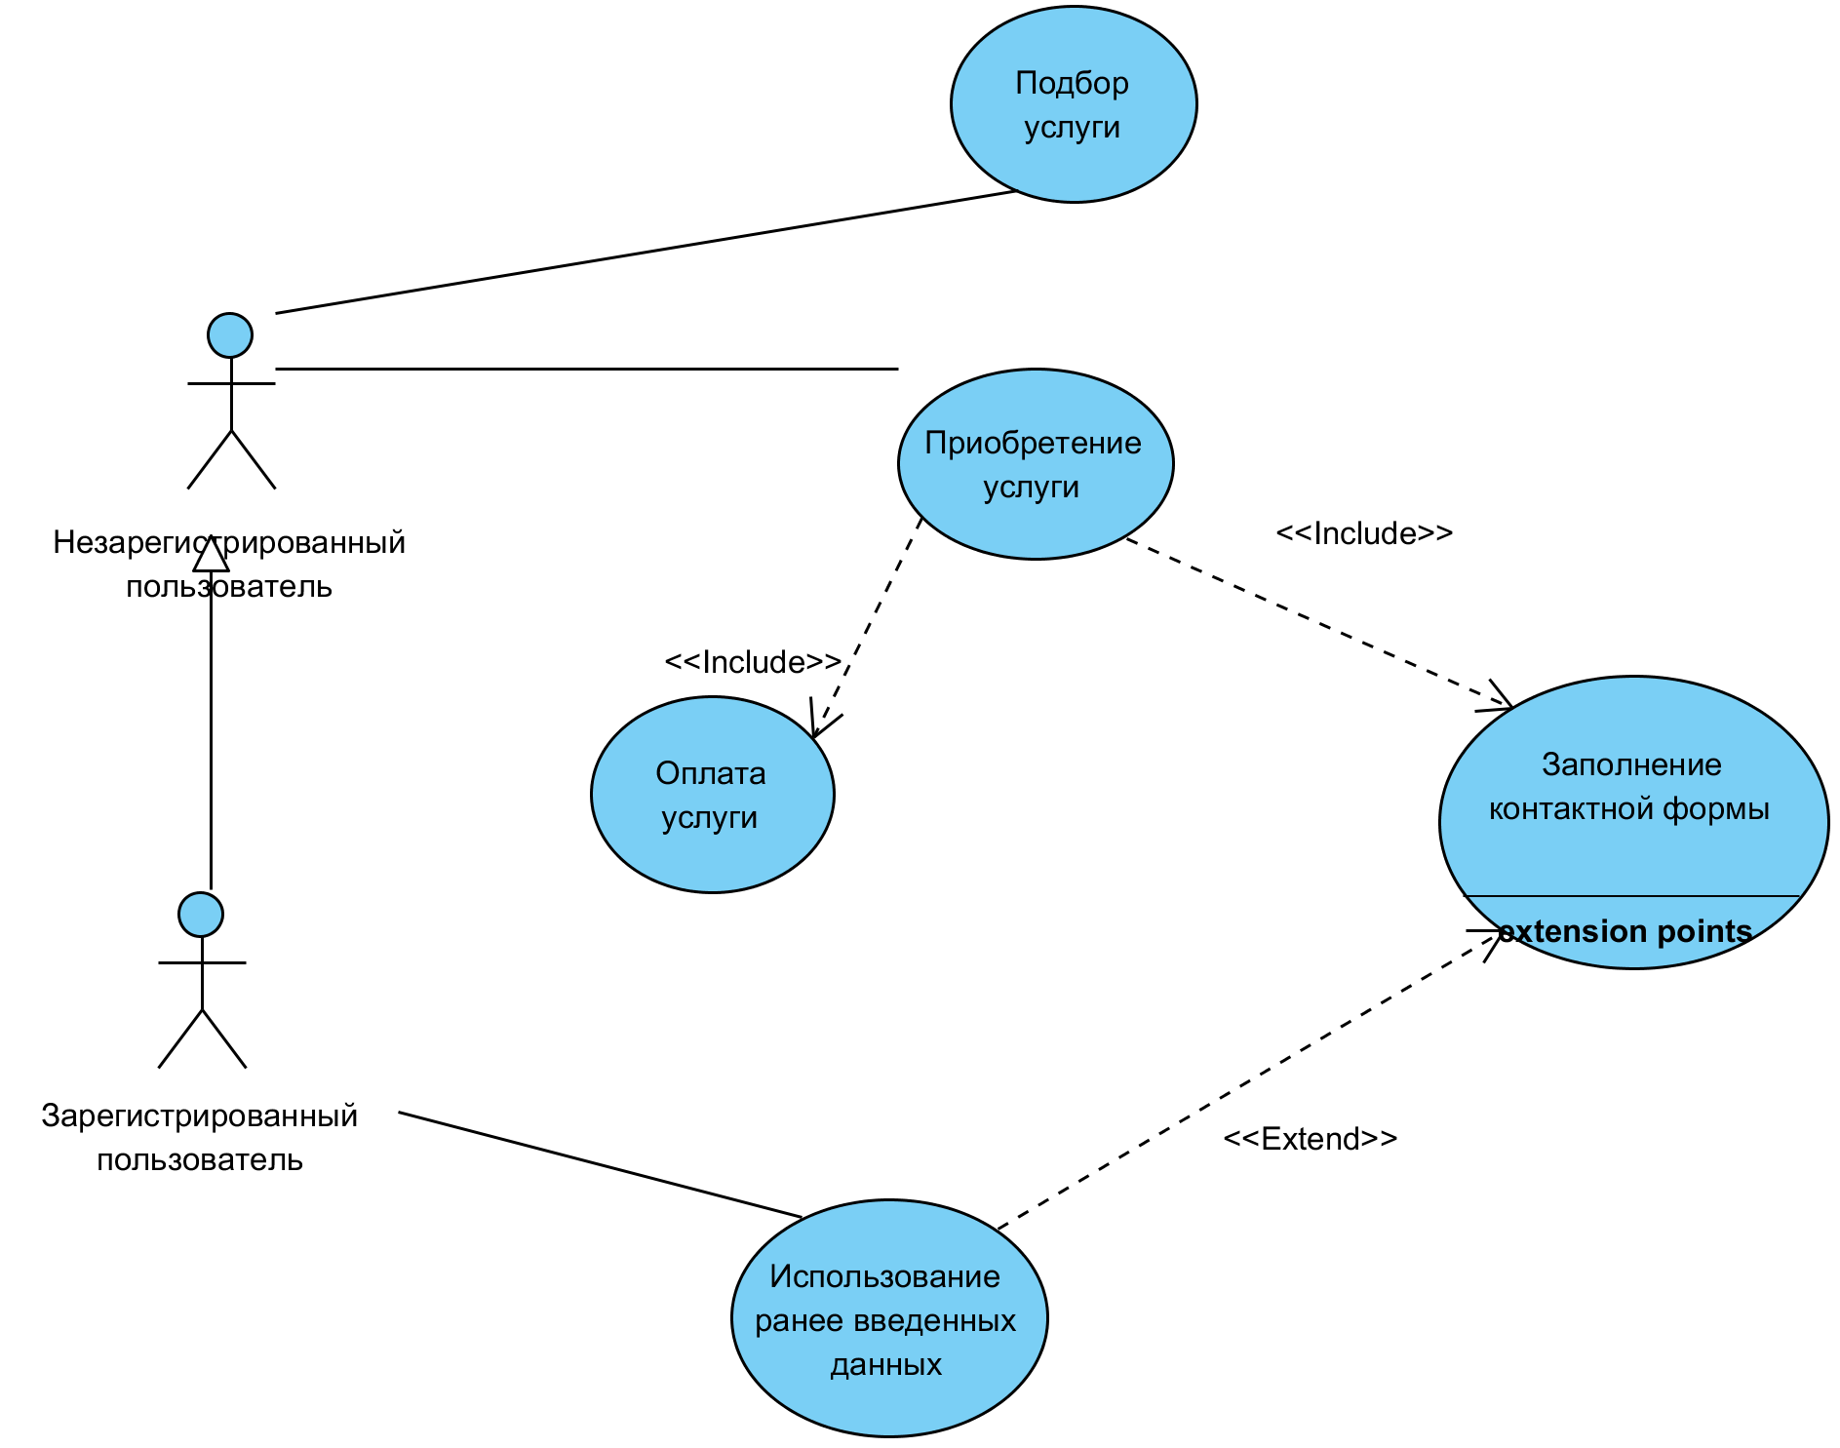
1) Первая версия Use Case Diagram на основании Vision

Slide 5
2) Описание действующих лиц:
Классификация пользователей по выбранным критериям
Характеристика классов и отдельных лиц в каждом классе по ряду признаков
Формулировка пользовательских историй User Stories
Сбор и проведение анализа User Stories

Slide 6
Категории пользователей
целевые \ второстепенные с точки зрения бизнес требований
по частоте использования продукта;
по опыту в предметной области и опыту работы с компьютерными системами;
по требуемой им функциональности;
по задачам, которые им приходится выполнять;
по правам доступа к системе (например, обычный пользователь, гость или администратор).
Пользовательская история
Как,
<роль/персонаж пользователя>,
я <что-то хочу получить>,
<с такой-то целью> .
Пользователь
Действие
Ценность
3) Корректировка Use Case Diagram

Slide 7
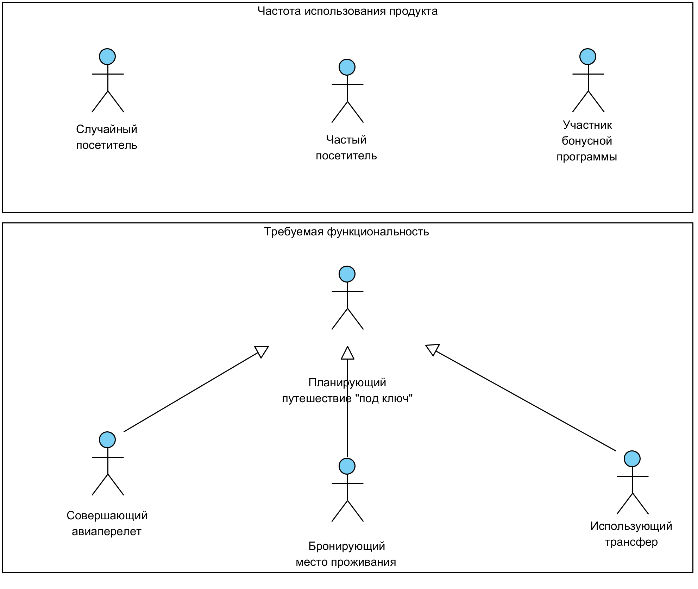
Пример классификации пользователей

Slide 8
4) Формирование описания ВИ
Предварительные условия
Выходные условия
Нормальный поток
Альтернативные направления
Исключения
Бизнес-правила
Специальные требования
Допущения
Точки расширения
Замечания и вопросы
Идентификатор
Название
Автор
Дата создания
Дата последнего обновления
Приоритет
Действующие лица
Частота использования
Краткое описание

Slide 9
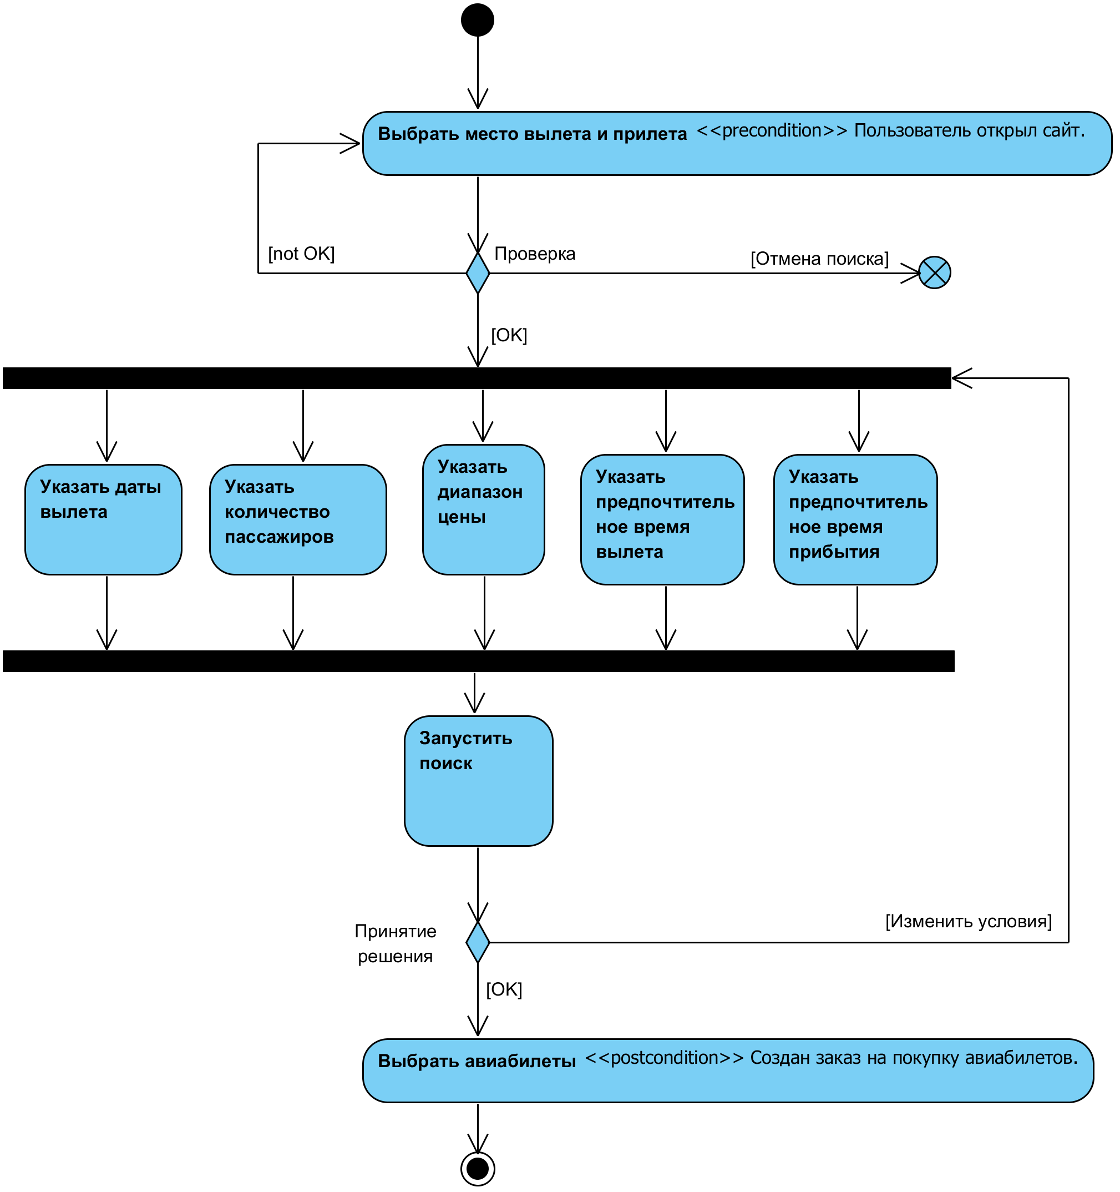
Activity Diagram для описания ВИ

Slide 11
Характеристика действующего лица:
авиаперелёты выполняет редко
цель поездки - увидеться с родственниками, друзьями. Гостиница не требуется
перелёт выполняется в компании клиент +1 взрослый
желание купить авиабилет только в одну сторону и без пересадок
цена билетов не имеет значения
предпочтительно, чтобы время вылета было утром или днем
даты авиаперелета могут варьироваться плюс\минус двое суток
опытный пользователь ПК
рассчитывает, что поиск и покупка билетов займет по времени не более 30 минут
не является участником бонусных программ
предпочтительна оплата авиабилетов онлайн банковской картой
риск возникновения потребности возврата авиабилетов минимален
Сценарий:
Пользователь открывает сайт
Пользователь выбирает точку «Откуда» и точку «Куда»
Пользователь выбирает дату вылета
Пользователь указывает количество пассажиров
Пользователь просматривает варианты поиска с учетом предпочтений (прямой рейса, время вылета)
Пользователь посматривает варианты поиска с учетом предпочтений на даты, ближайшие к выбранной дате вылета
Пользователь выбирает рейс
Пользователь заполняет данные по пассажирам
Пользователь проверяет данные заказа
Конец сценария (выбор способа оплаты и работу платежного сервиса не рассматриваем)

Slide 12
Ввод исходных данных поиска

Slide 13
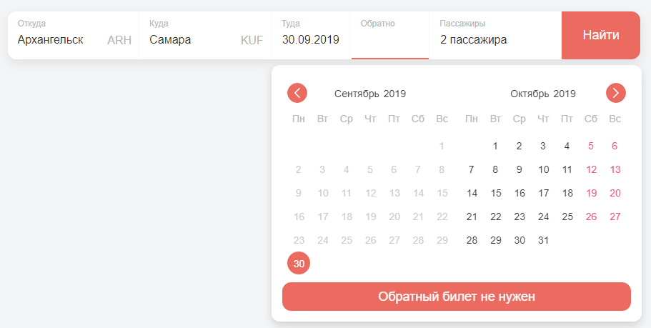
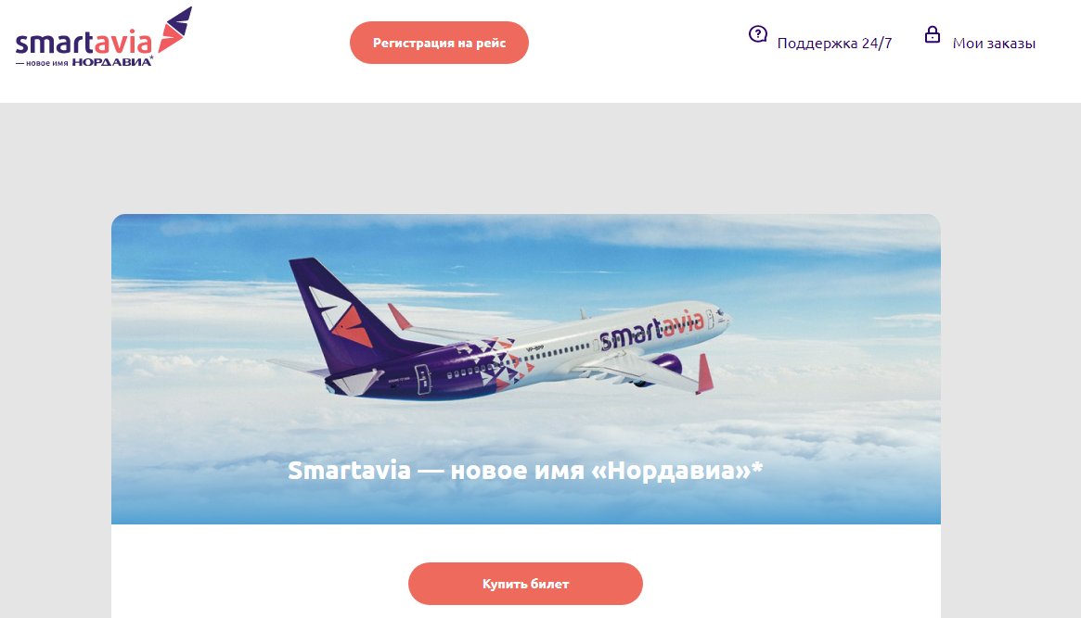

Slide 15
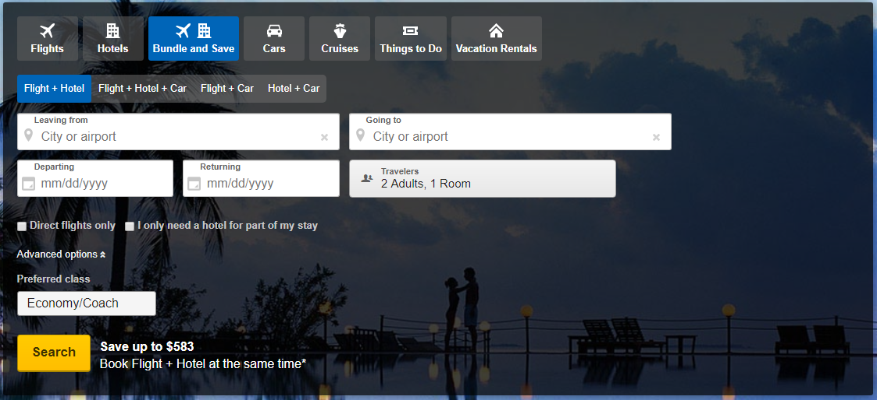
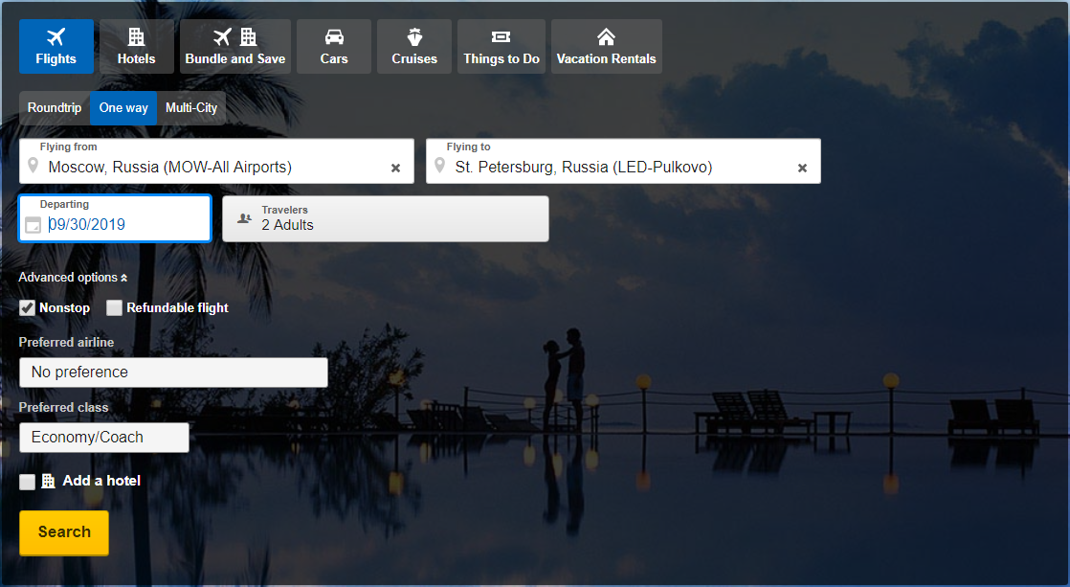

Slide 16
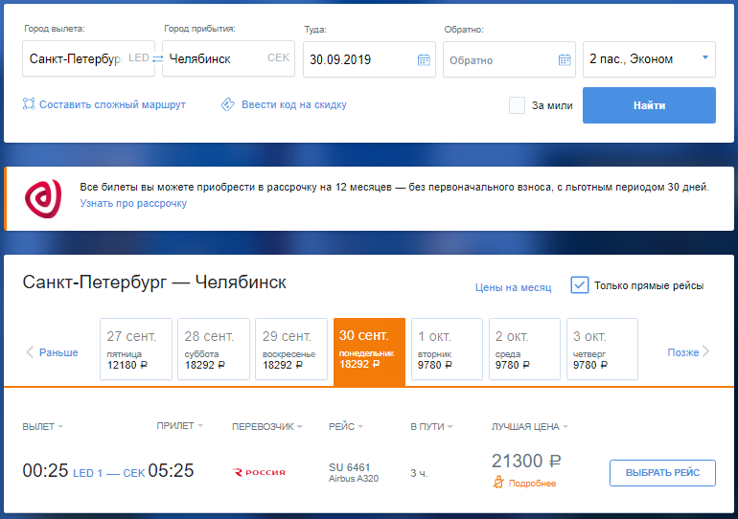
Просмотр и сравнение вариантов, использование дополнительных опций

Slide 17
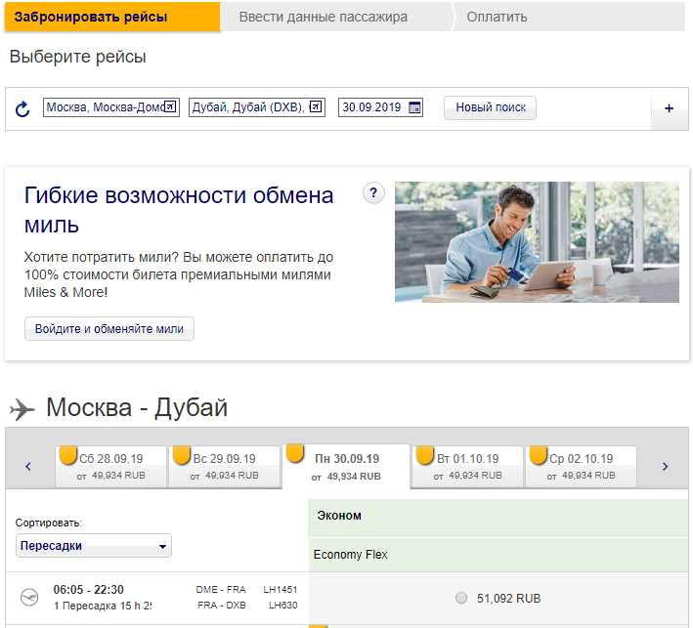

Slide 18
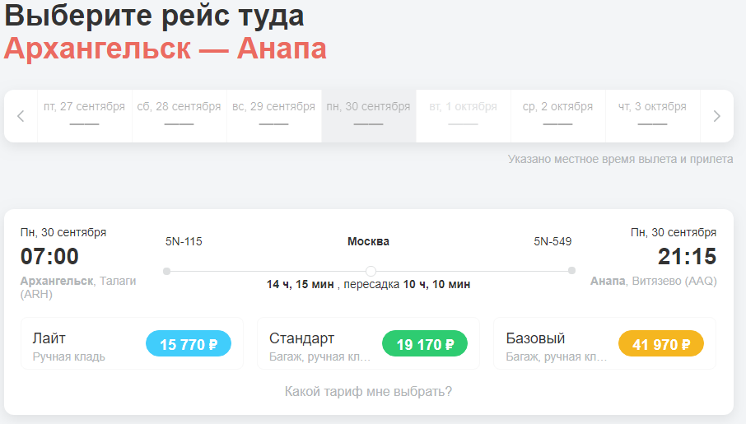
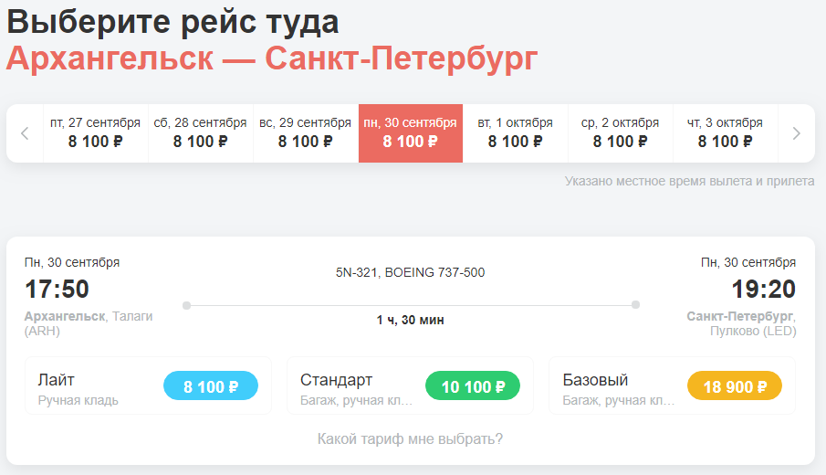

Slide 19
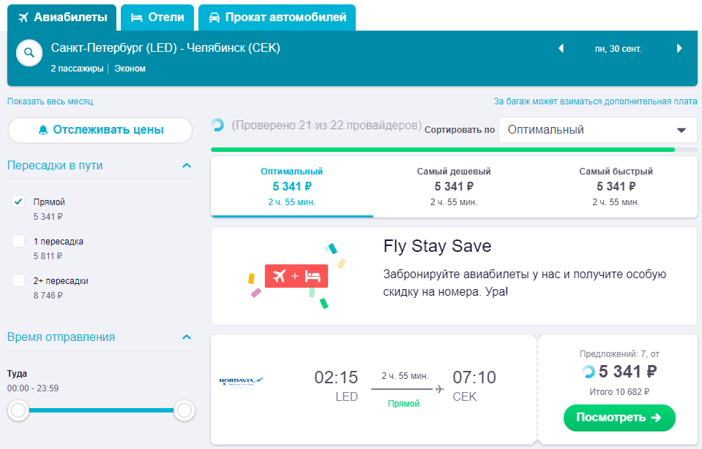

Slide 20
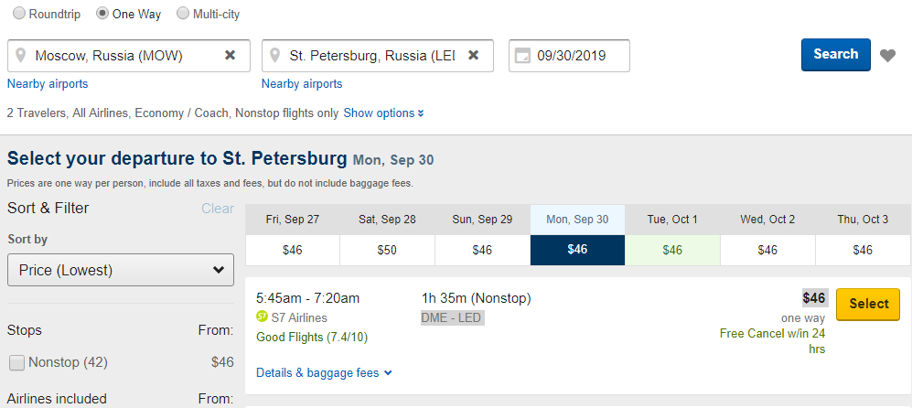

Slide 21
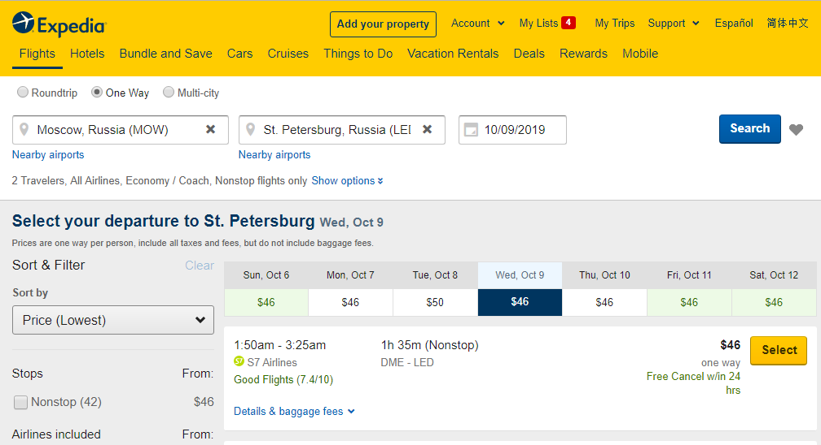

Slide 22
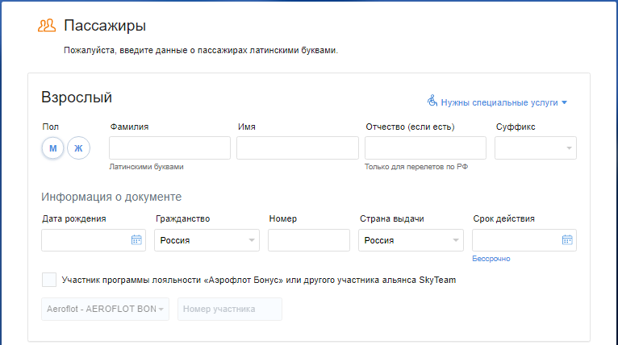
Выбрать рейс и заполнить контактную форму

Slide 23
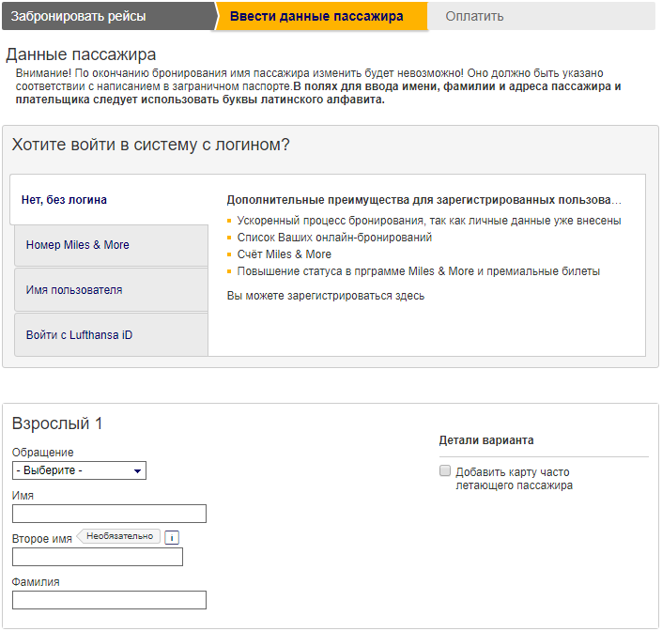

Slide 25
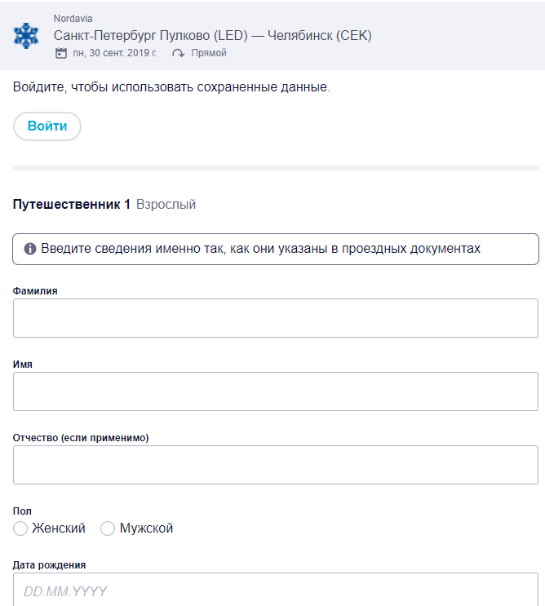

Slide 26
